Slide 1
Chapter08 파일 처리
안윤애
yeahn@ut.ac.kr
Notes:
제목

Slide 2
01 파일 처리 기본
- 내장 메모리 파일 처리
- raw 폴더 파일 처리
02 파일 처리 응용
- SD카드에서 파일 읽기

Slide 3
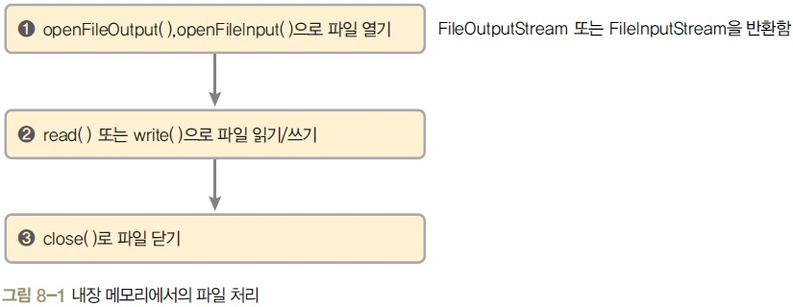
1. 파일 처리 기본 ▶내장 메모리 파일 처리
내장 메모리 파일 처리
앱을 종료하고 다시 실행할 때 사용한 곳에서 이어서 작업하고 싶은 경우
내장 메모리의 저장 위치 : /data/data/패키지명/files 폴더

Slide 4
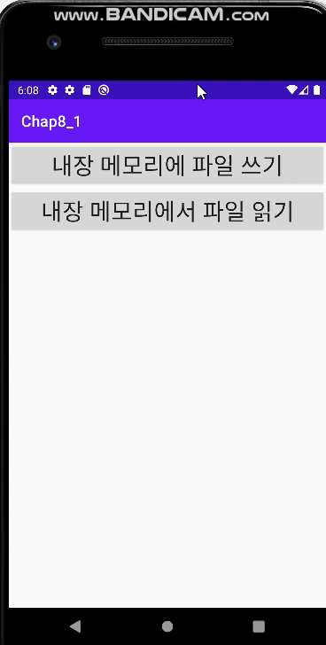
실행화면

Slide 5
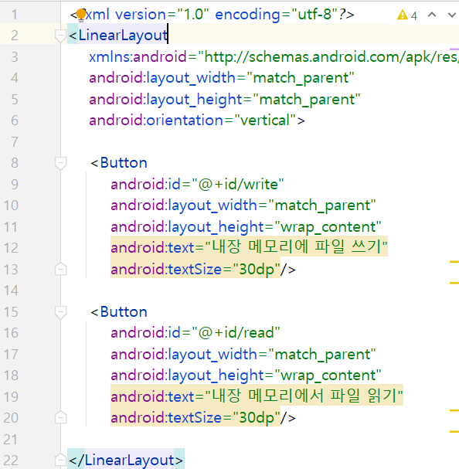
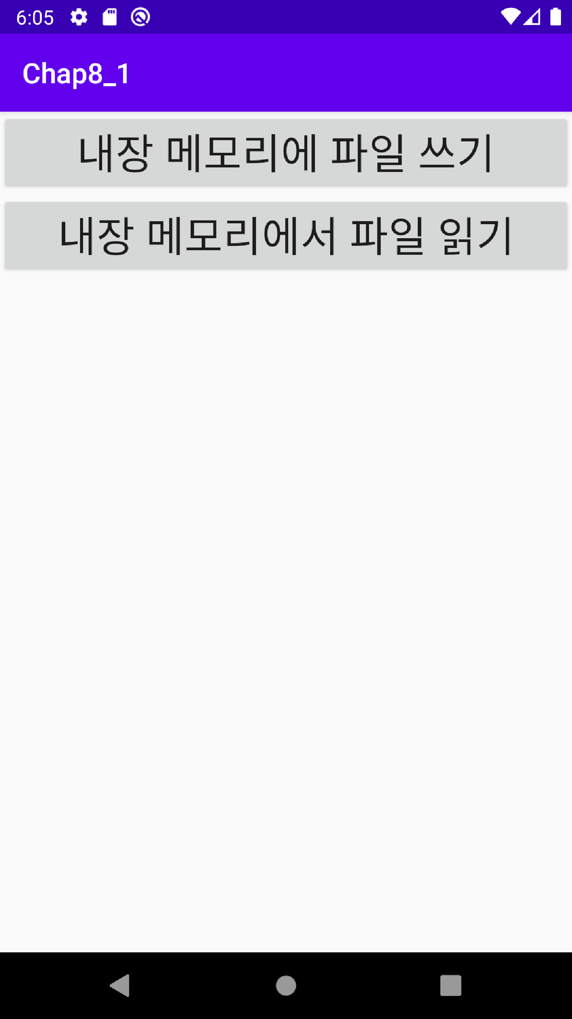
1. 파일 처리 기본 ➔“Chap8_1”: XML 소스

Slide 6
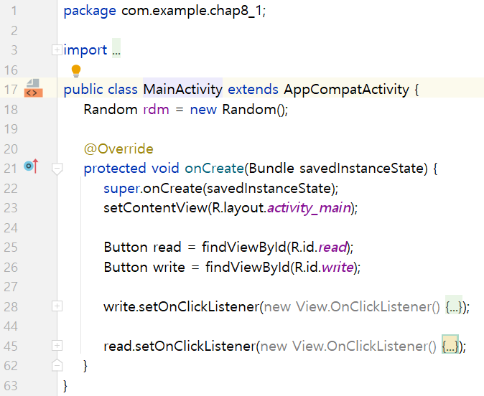
“Chap8_1”: JAVA 소스(1/3)

Slide 7
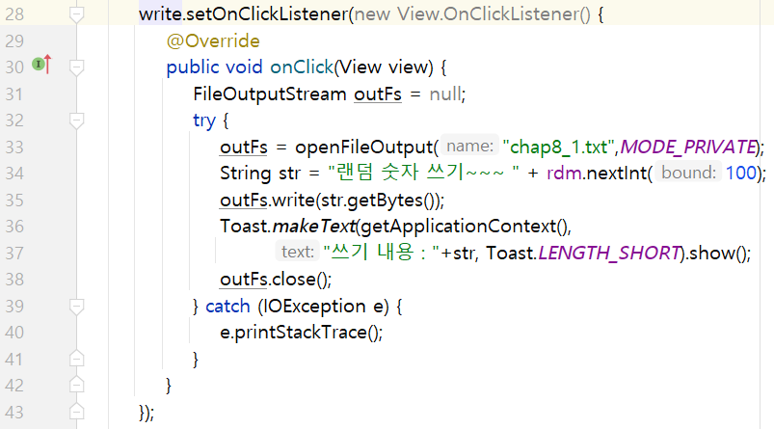
“Chap8_1”: JAVA 소스(2/3)

Slide 8
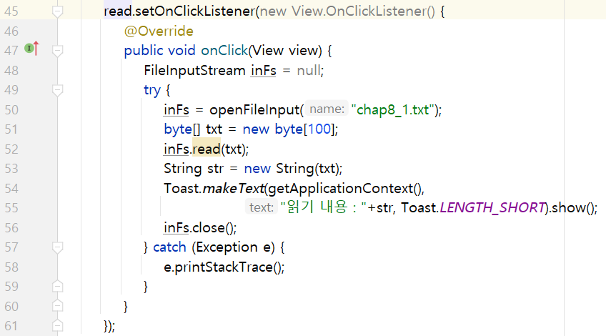
“Chap8_1”: JAVA 소스(3/3)

Slide 9
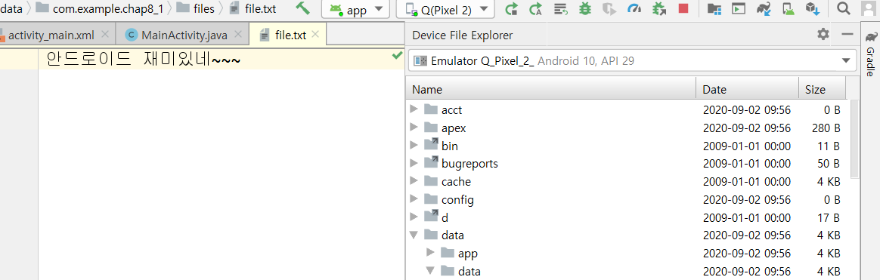
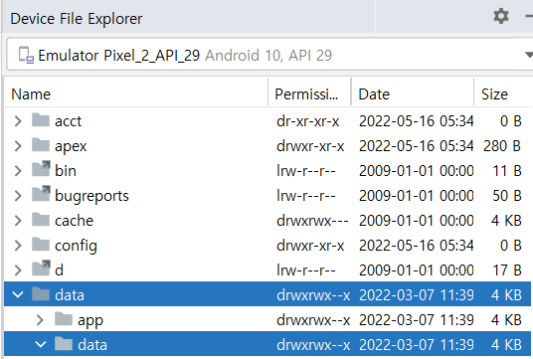
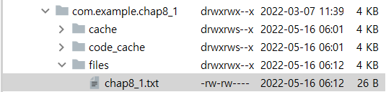
파일 확인하기

Slide 10

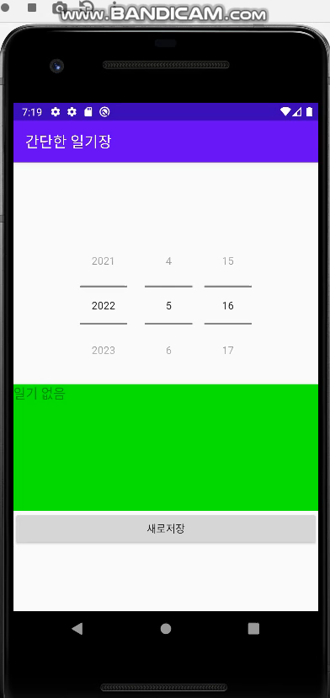
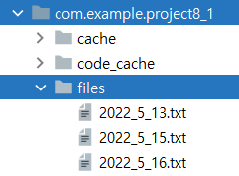
1. 파일 처리 기본 : “Project8_1”
실행화면
저장된 파일 확인해보기

Slide 11
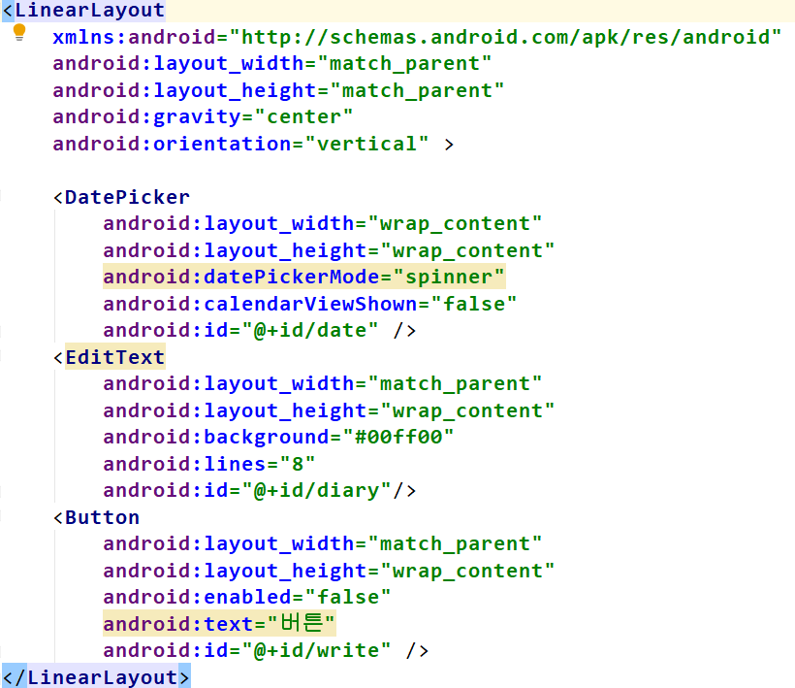
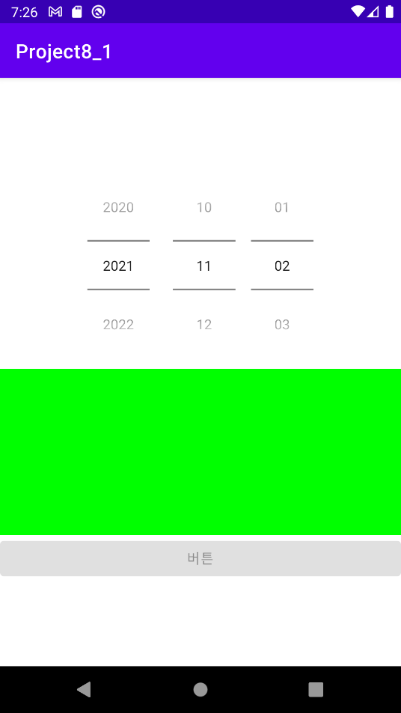
“Project8_1”: XML 소스

Slide 12
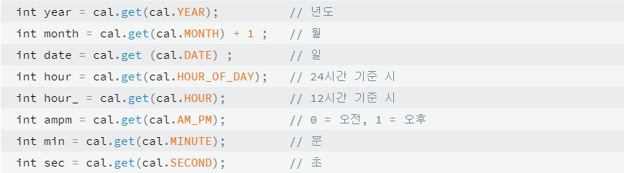
Calendar에서 오늘의 날짜, 시간 가져오기

Slide 13
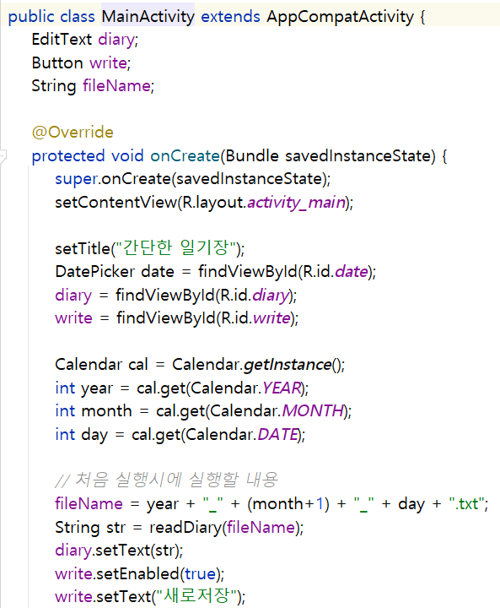
“Project8_1”: JAVA 소스(1/4)

Slide 14
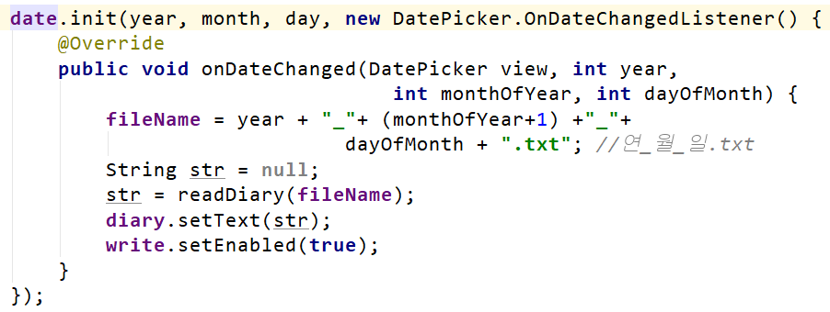
“Project8_1”: JAVA 소스(2/4)
뒤쪽에서
readDiary()
메소드 추가

Slide 15
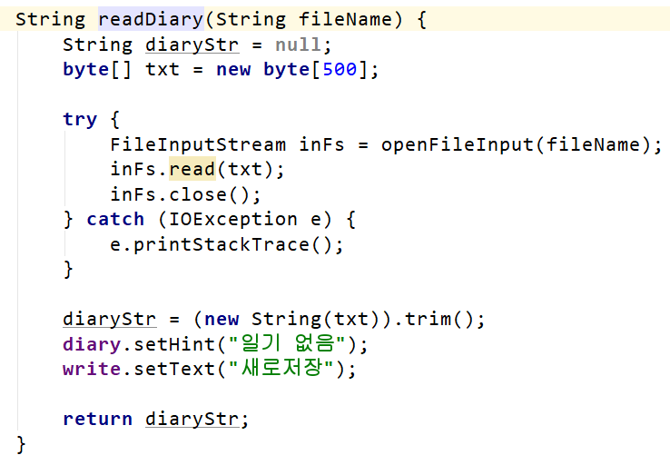
“Project8_1”: JAVA 소스(3/4)

Slide 16
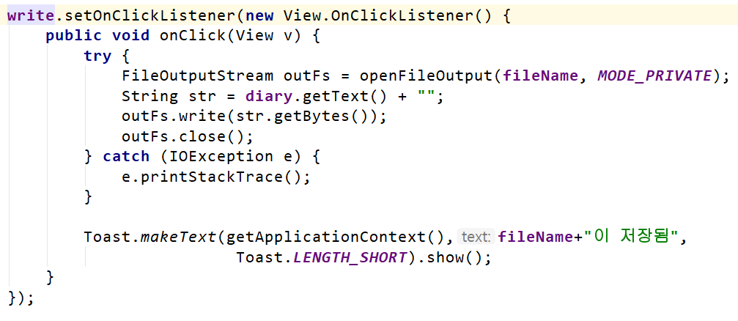
“Project8_1”: JAVA 소스(4/4)

Slide 17
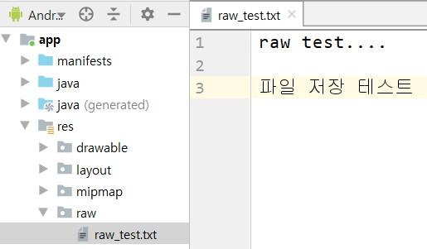
1. 파일 처리 기본 ▶ “Chap8_8”만들기
raw 폴더 파일 처리
프로젝트의 /res/raw 폴더에 필요한 파일을 저장해서 사용
openRawResource( ) 메소드를 사용해서 접근(InputStream 클래스 사용)
프로젝트의 /res/raw는 프로젝트에 포함된 폴더이므로 읽기 전용만 사용 가능
직접 만들어요…

Slide 18
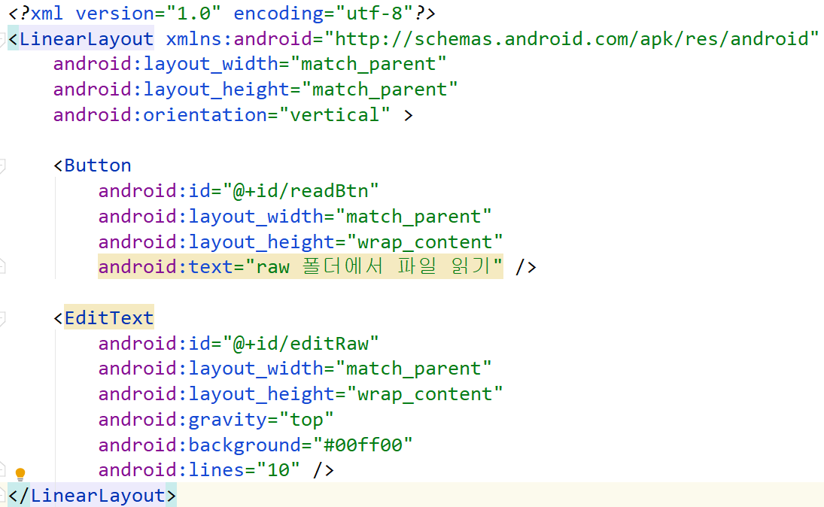
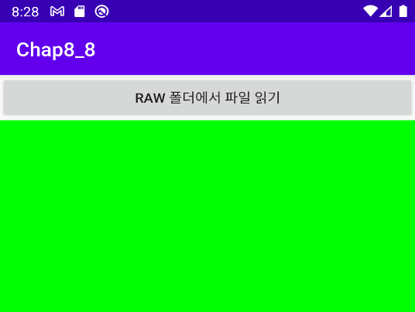
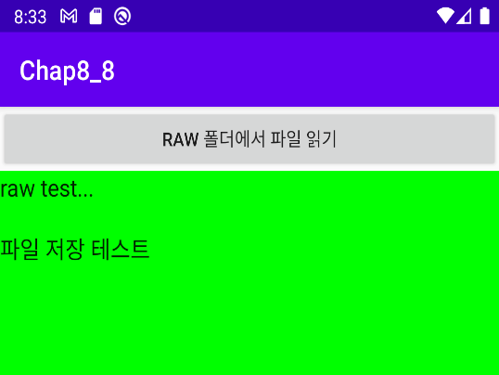

“Chap8_8” ▶ XML 소스
raw 폴더 파일 읽기 예제

Slide 19
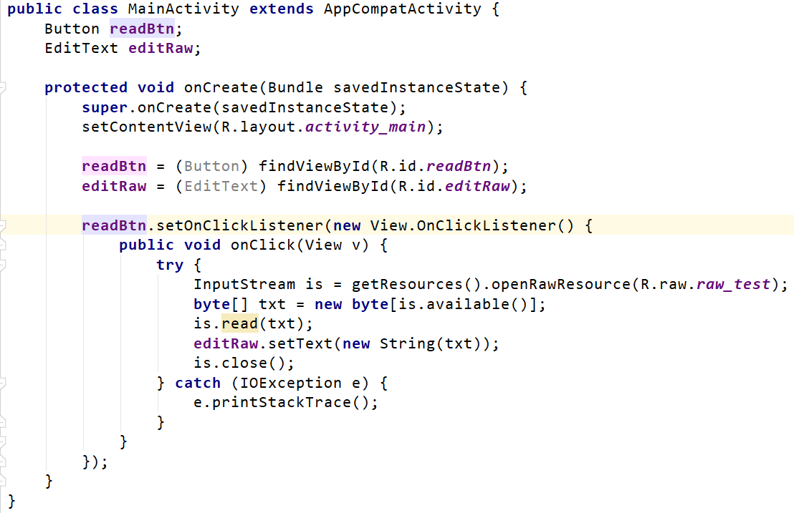

“Chap8_8” ▶ JAVA 소스

Slide 20
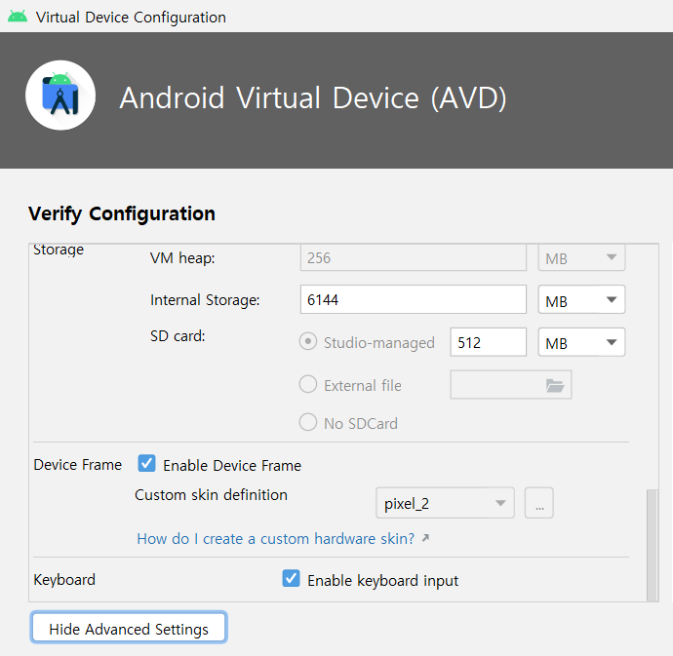
2. 파일 처리 응용
가상 SD카드 확인
MP3 파일처럼 여러 응용 프로그램에서 사용되는 경우 SD카드에 저장해 활용
안드로이드는 SD카드에 저장된 데이터에 특별한 인증 절차 없이 접근 가능
AVD 이름을 선택하고 <Edit>를 클릭하면 사용하는 SD카드를 확인 가능

Slide 21
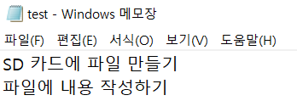
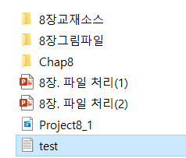
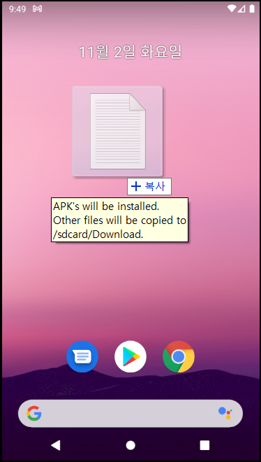
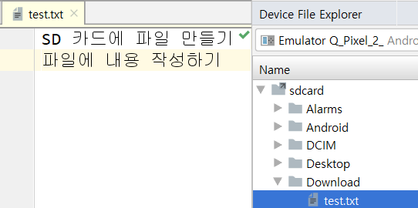
2. 파일 처리 응용 ▶ SD카드에서 파일 읽기
(1) 메모장에서 “test.txt” 만들기
(2) 폴더에서 에뮬레이터로 파일 복사하기
(3) 다운로드 파일 확인하기

Slide 22
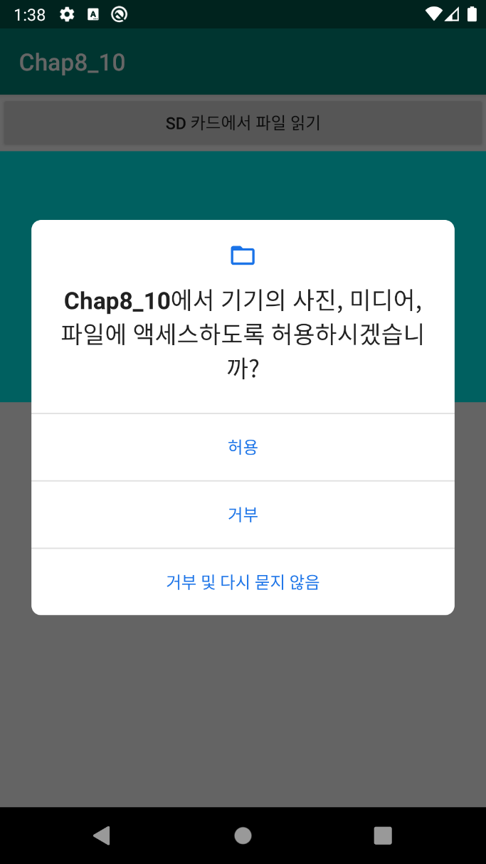
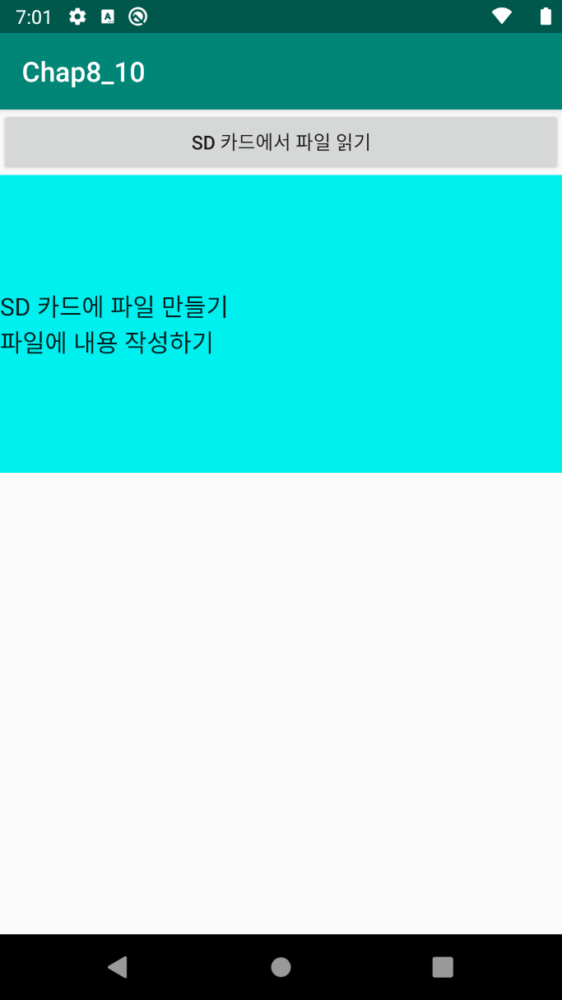
“Chap8_10”: 실행 결과

Slide 23
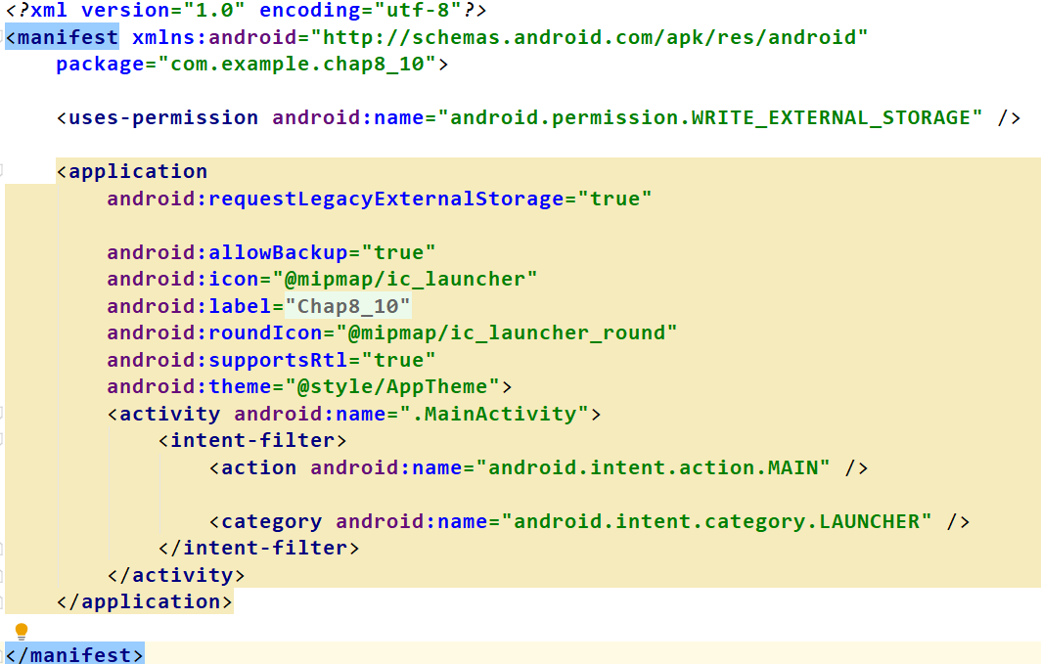
“Chap8_10”: “AndroidManifest.xml”수정
SD카드에서 파일 읽기
AndroidManifest.xml 파일에 SD카드를 사용할 수 있도록 퍼미션을 지정

Slide 24
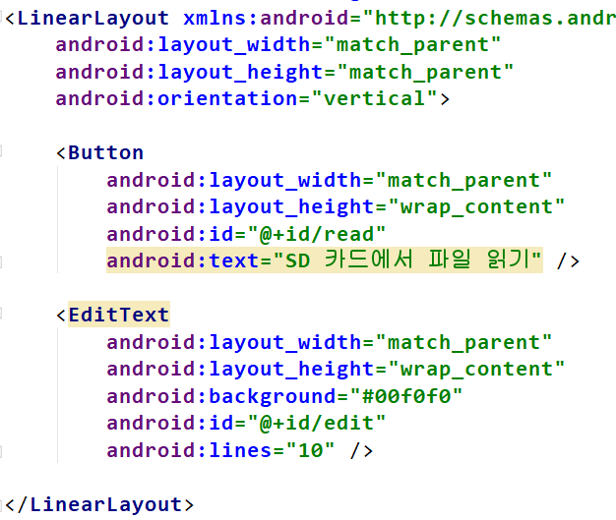
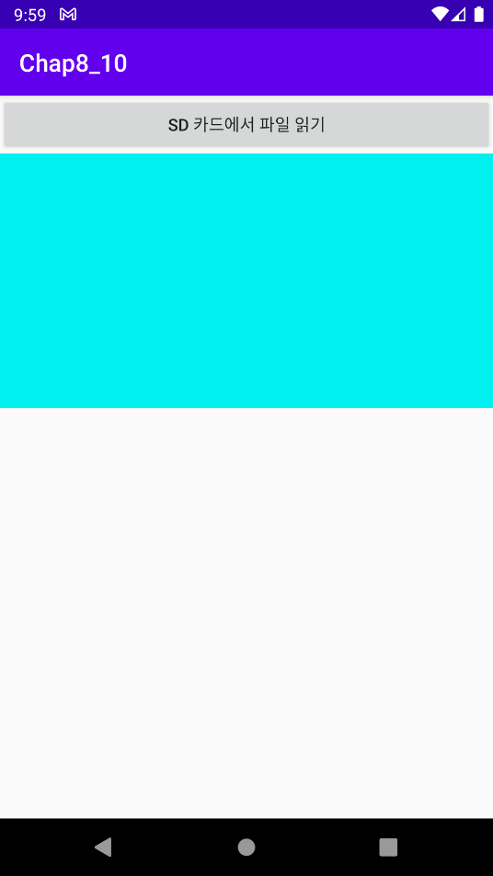
“Chap8_10”: XML 소스

Slide 25
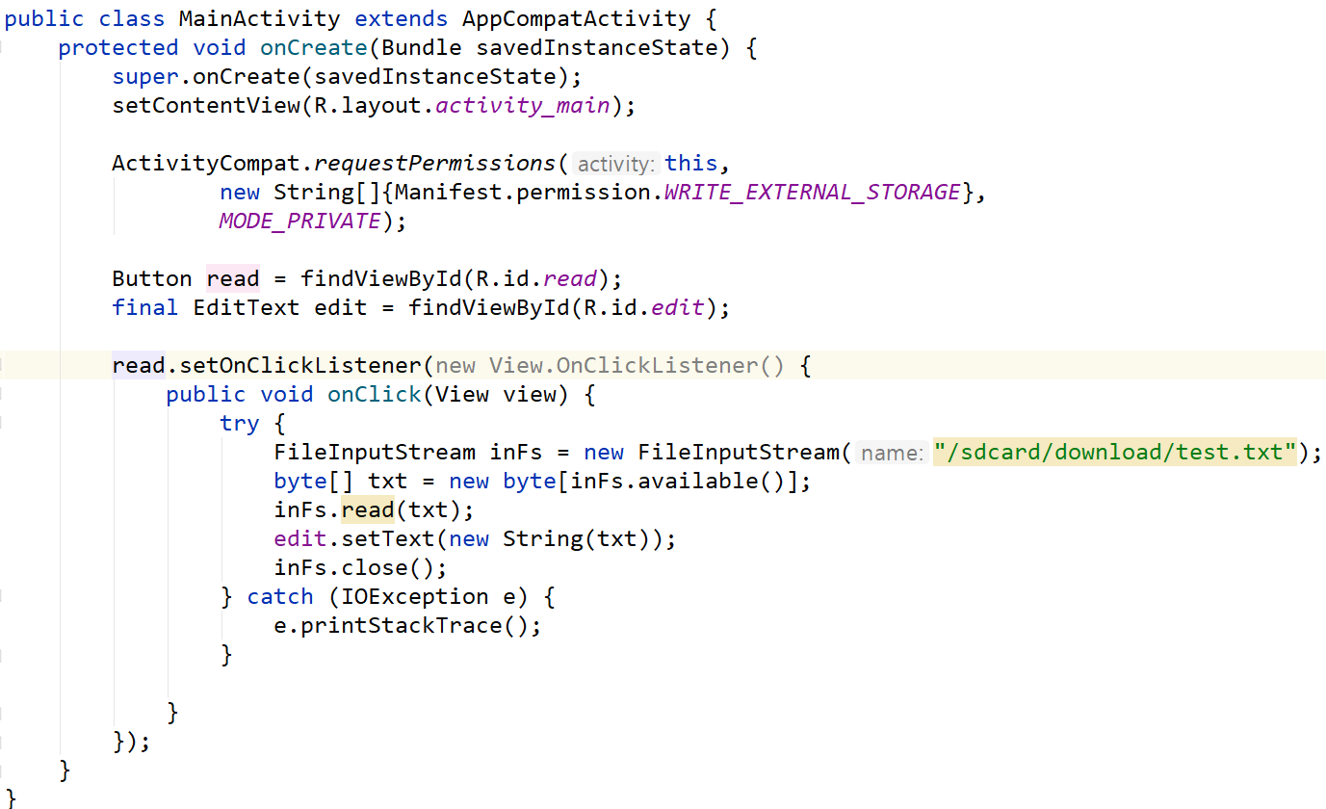
“Chap8_10”: JAVA 소스

